Slide 1
set, map &
priority_queue
21
Struktur bawaan C++ yang paling sering menyelamatkan di kontes
Prasyarat CP · Day 21

Slide 2
00
Sebelum Mulai
Materi ini tentang apa, dan kapan ia dipakai

Slide 3
Penjelasan Sederhana
Tiga struktur ini menjawab tiga kebutuhan yang berbeda.
BAYANGKAN SEPERTI INI
DI DALAM SOAL
Daftar hadir yang selalu tersusun rapi menurut abjad. Setiap ada tamu baru, ia langsung disisipkan di tempat yang benar.
set: menambah, menghapus, dan mencari batas semuanya O(log n), dan isinya selalu terurut.
Buku telepon: dari nama kamu langsung dapat nomornya, tanpa membaca seluruh halaman.
map: memetakan kunci ke nilai. Kuncinya boleh string, pair, atau apa pun yang bisa dibandingkan.
Antrean gawat darurat: yang paling parah dilayani duluan, bukan yang datang duluan.
priority_queue: puncaknya selalu elemen ekstrem. Dasar dari Dijkstra dan Prim.
Tumpukan piring: yang terakhir ditaruh adalah yang pertama diambil.
stack: masuk terakhir keluar pertama. Dipakai pada monotonic stack dan DFS iteratif.
INTINYA
Pilih berdasarkan pertanyaan yang akan kamu ajukan berulang kali, bukan berdasarkan mana yang paling sering kamu lihat orang pakai.

Slide 4
Materi Ini Tentang Apa
set, map, dan priority_queue menjawab kebutuhan yang tidak bisa dipenuhi vector: mencari, mengurutkan, dan mengambil elemen ekstrem pada data yang terus berubah.
set menjaga urutan meski data berubah
Menambah, menghapus, dan mencari batas semuanya O(log n). Tidak ada struktur bawaan lain yang memberi ketiganya sekaligus.
map memetakan kunci ke nilai
Kuncinya boleh berupa apa saja yang bisa dibandingkan, termasuk string dan pair. Isinya selalu terurut menurut kunci.
priority_queue hanya memberi yang ekstrem
Puncaknya selalu elemen terbesar (atau terkecil bila memakai greater). Cocok untuk Dijkstra, Prim, dan greedy dengan penukaran.
unordered_map lebih cepat tetapi berisiko
Rata-rata O(1), tetapi di Codeforces bisa dijebak menjadi O(n) per operasi lewat tes anti-hash. Perlu fungsi hash acak untuk melindunginya.

Slide 5
Kapan Dipakai, Kapan Tidak
Pilih berdasarkan apakah kamu benar-benar butuh urutan. Bila tidak, array penghitung sering mengalahkan keduanya.
PAKAI KETIKA
JANGAN PAKAI KETIKA
v
Data terus ditambah dan dihapus, tetapi tetap perlu tahu yang terkecil atau terbesar
x
Kuncinya bilangan kecil dan rapat — array biasa jauh lebih cepat
v
Perlu mencari nilai terdekat pada data yang berubah-ubah — lower_bound pada set
x
Urutan tidak diperlukan dan datanya statis — sort ditambah lower_bound lebih cepat
v
Perlu memetakan kunci besar atau berupa string ke sebuah nilai
x
Butuh mengambil dari kedua ujung — priority_queue hanya memberi satu ujung, pakai set
v
Perlu mengambil elemen terbaik berulang kali — priority_queue
Pada multiset, hapus dengan ITERATOR, bukan nilai. erase dengan nilai menghapus semua salinan — bug yang tidak menimbulkan error, hanya jawaban salah.

Slide 6
Posisi Materi Ini
Materi ini tidak berdiri sendiri. Di kiri adalah yang sebaiknya sudah kamu kuasai, di kanan adalah yang terbuka setelah materi ini selesai.
PRASYARAT
SETELAH INI
Kontainer STL (Day 18)
Algoritma STL (Day 25)
MATERI INI
set, map &
priority_queue
Analisis kompleksitas
Dijkstra (Day 127)
Struktur terurut dan antrean berprioritas untuk data yang terus berubah.
Fenwick tree (Day 170)
priority_queue adalah bahan utama Dijkstra dan Prim; set sering menjadi pengganti sederhana untuk segment tree pada soal yang hanya butuh minimum atau maksimum.

Slide 7
Agenda
01 set & multiset
05 stack, queue, deque
02 Jebakan erase pada multiset
06 priority_queue & Min-Heap
03 map & operator[]
07 Memilih yang Tepat
04 unordered_map & Anti-Hash
08 Contoh Soal & Latihan

Slide 8
01
set & multiset
Himpunan yang selalu terurut

Slide 9
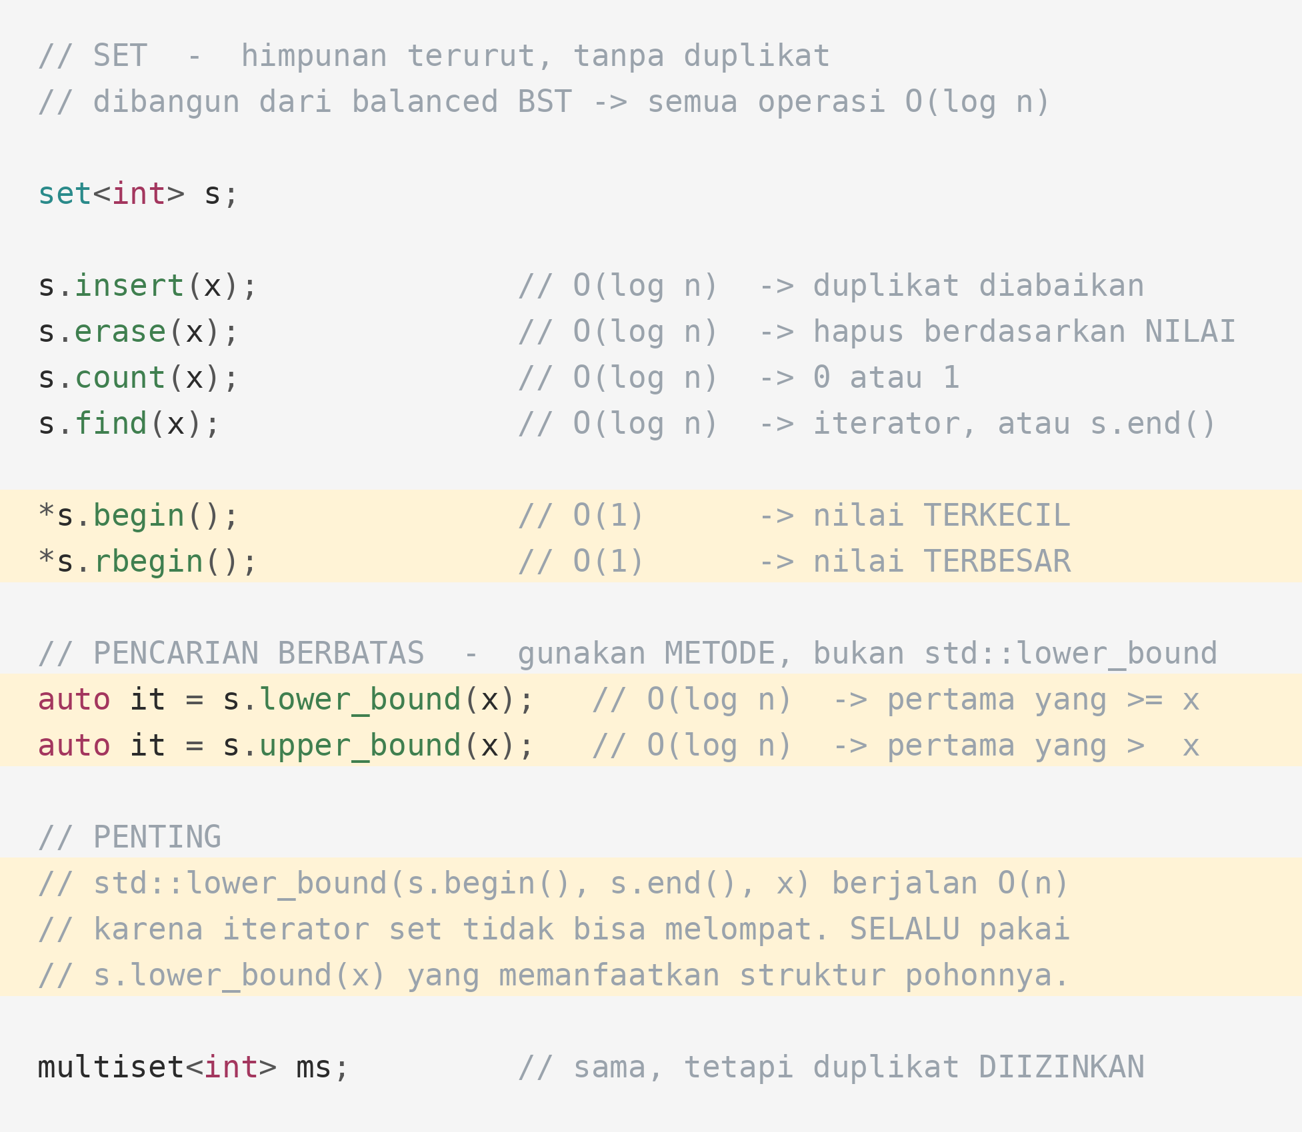
Operasi set
Yang membuat set berharga bukan sekadar "tanpa duplikat", melainkan lower_bound dalam O(log n) pada data yang berubah-ubah.
PENJELASAN
Peringatan di baris 18 sangat penting: memakai std::lower_bound pada set berjalan O(n), bukan O(log n). Selalu pakai metode milik set-nya sendiri.

Slide 10
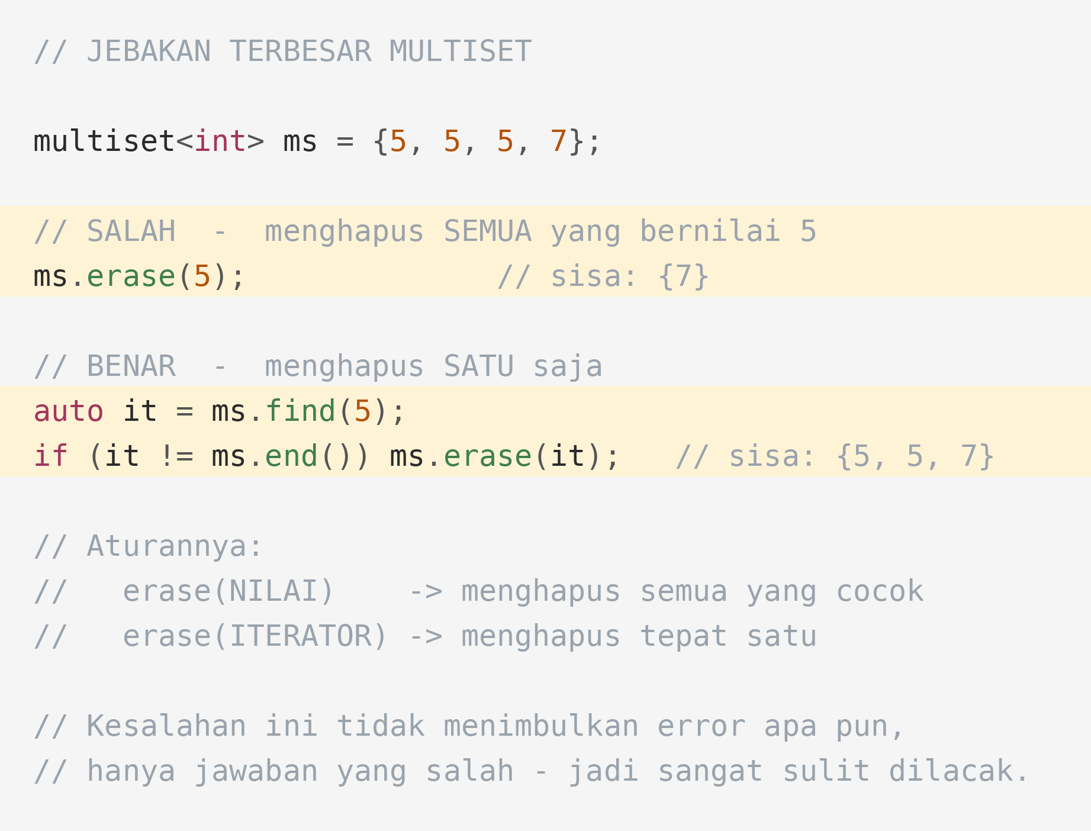
Jebakan erase pada multiset
Kesalahan ini tidak menimbulkan error apa pun — hanya jawaban yang salah. Karena itu sangat sulit dilacak.
PENJELASAN
Aturannya: erase dengan NILAI menghapus semua yang cocok; erase dengan ITERATOR menghapus tepat satu. Pada multiset, hampir selalu yang kamu maksud adalah yang kedua.

Slide 11
Kapan set Mengalahkan vector
Tiga situasi di mana set benar-benar dibutuhkan, bukan sekadar pilihan gaya.
(1)
Data berubah, urutan tetap perlu
(2)
Mencari tetangga terdekat
(3)
Perlu keduanya sekaligus
Bila elemen terus ditambah dan dihapus tetapi kamu tetap perlu tahu yang terkecil atau terbesar, vector harus diurutkan ulang setiap kali.
lower_bound pada set menjawab "nilai terkecil yang tidak kurang dari x" dalam O(log n), meski isinya baru saja berubah.
Menambah, menghapus, dan mencari batas — ketiganya O(log n). Tidak ada struktur bawaan lain yang memberi ketiganya sekaligus.
*s.begin()
s.lower_bound(x)
insert / erase / lower_bound

Slide 12
02
map & unordered_map
Memetakan kunci ke nilai

Slide 13
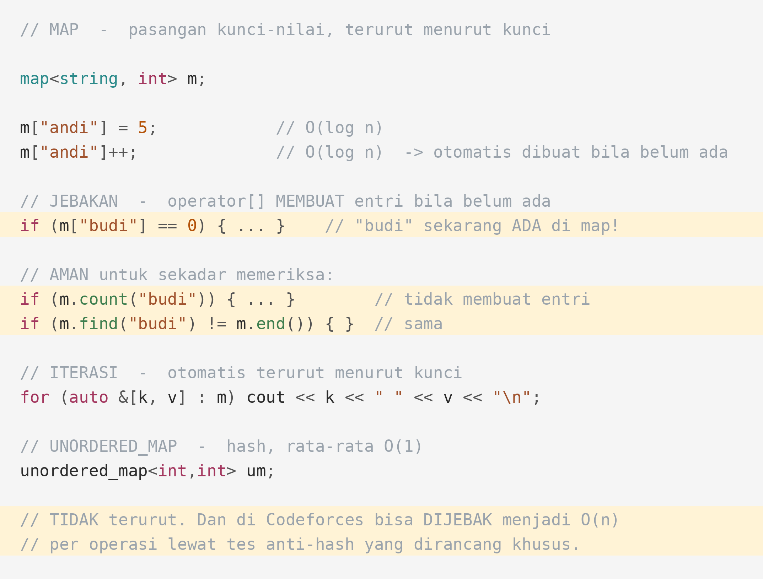
map dan Jebakan operator[]
Baris kesembilan adalah kesalahan yang sangat sering terjadi dan diam-diam membuat map membengkak.
PENJELASAN
Gunakan count atau find untuk sekadar memeriksa keberadaan. operator[] hanya dipakai bila kamu memang ingin membuat entri baru saat kuncinya belum ada.

Slide 14
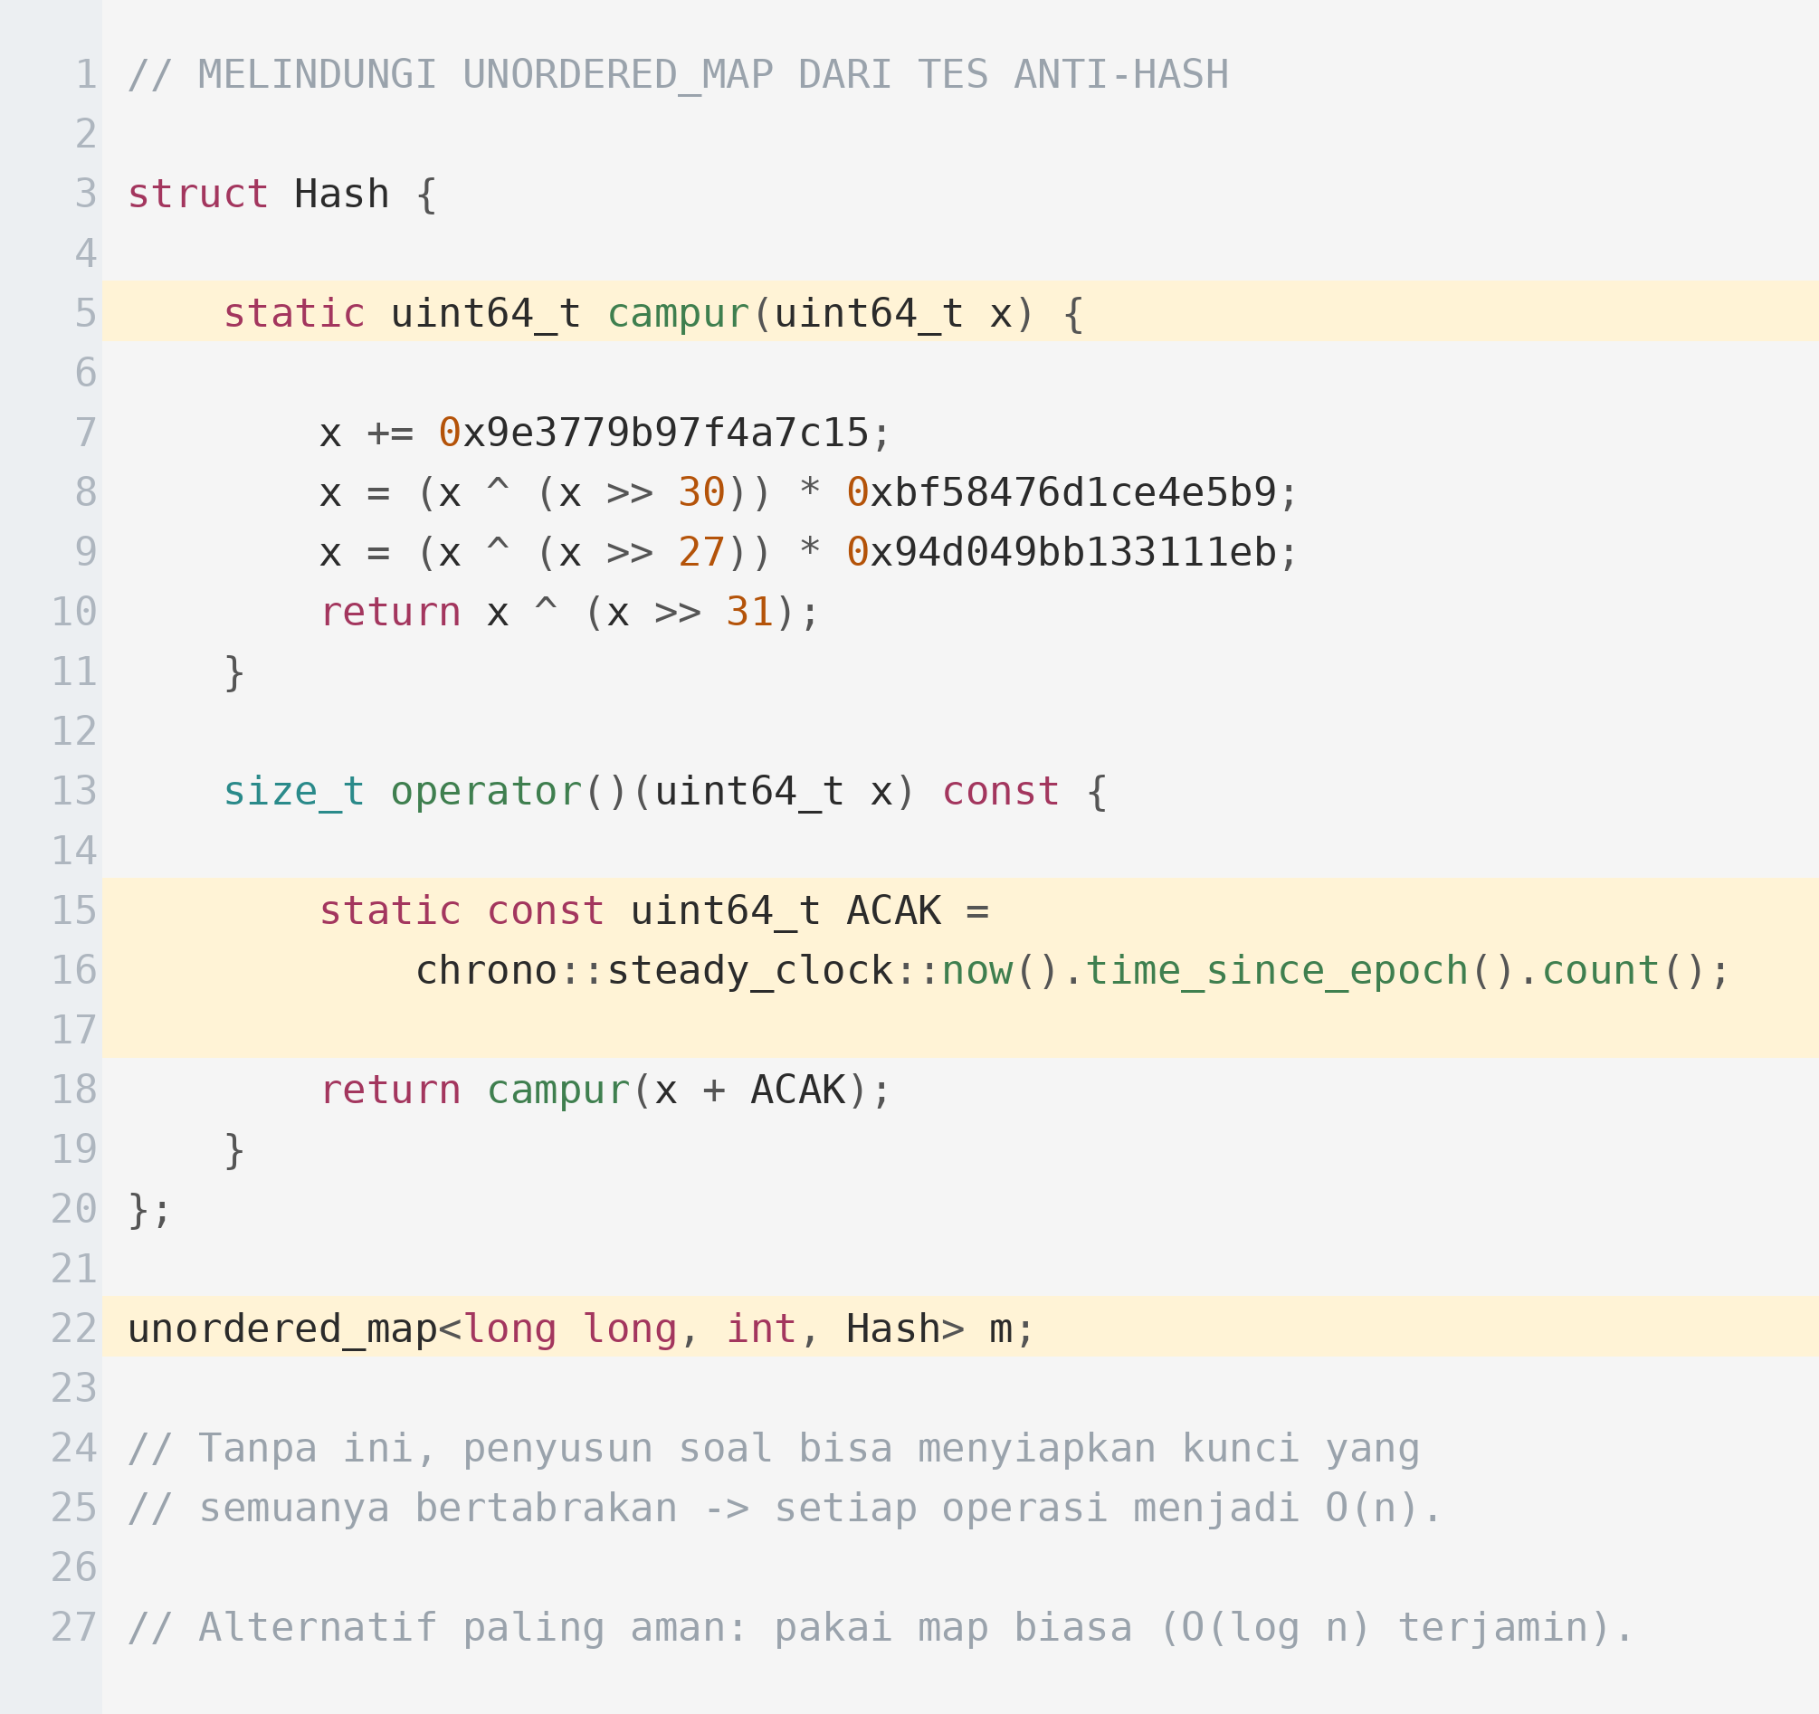
Melindungi unordered_map
Di Codeforces, unordered_map polos bisa dijebak menjadi O(n) per operasi. Salin struct ini ke templatemu.
PENJELASAN
Kuncinya adalah nilai acak dari waktu berjalan, sehingga penyusun soal tidak bisa menyiapkan kunci yang bertabrakan. Bila ragu, pakai map biasa yang O(log n)-nya terjamin.

Slide 15
03
Adaptor
stack, queue, deque & priority_queue

Slide 16
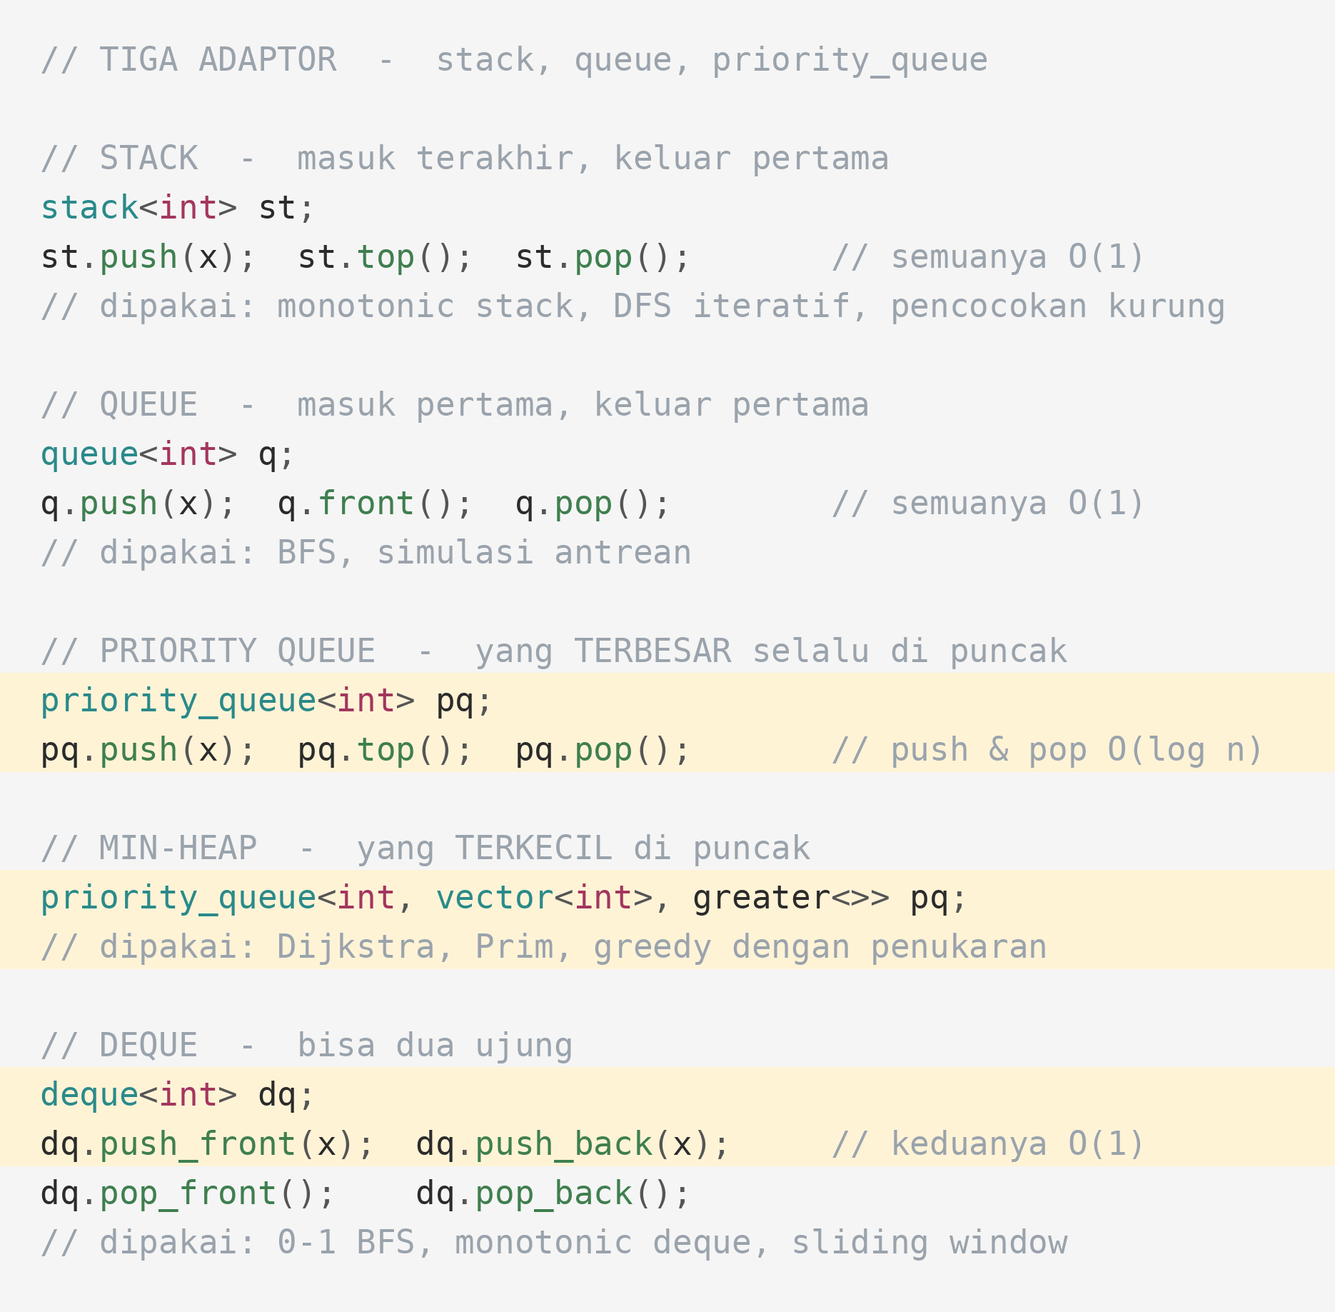
Empat Adaptor dan Kegunaannya
Hafalkan baris komentarnya — di situlah letak petunjuk kapan masing-masing dipakai.
PENJELASAN
Baris 17 adalah yang paling sering dilupakan: priority_queue bawaan C++ adalah MAX-heap. Untuk Dijkstra kamu butuh greater<> agar menjadi min-heap.

Slide 17
Melihat Cara Kerja Stack
Elemen yang terakhir masuk adalah yang pertama keluar. Puncak selalu berada di ujung yang sama untuk push maupun pop.
stack (puncak di bawah)
push 3
Setelah keempat push
push 1
st.top() = 1
push 4
st.pop() -> sisa 3, 1, 4
st.top() = 4
push 1
semua O(1)
masuk terakhir, keluar pertama
Berbeda dengan queue yang mengeluarkan dari ujung berlawanan. Pilih stack bila urutan pemrosesan harus terbalik dari urutan masuknya.

Slide 18
Langkah 1 — Dua Push Pertama
priority_queue sebenarnya adalah heap yang disimpan sebagai array. Anak dari indeks i berada di 2i+1 dan 2i+2.
1 / 3
3
5
-
-
isi heap
0
1
2
3
push(5) lalu push(3) 3 lebih kecil, jadi ia naik menjadi akar top() = 3
Yang naik hanya unsur yang baru masuk, dan paling banyak sedalam log n tingkat. Itulah kenapa push berbiaya O(log n).

Slide 19
Langkah 2 — Dua Push Berikutnya
Nilai 8 langsung diam di tempat, tetapi 1 naik dua tingkat sampai menjadi akar.
2 / 3
1
3
8
5
isi heap
0
1
2
3
push(8): 8 > 3, diam push(1): 1 < 5 lalu 1 < 3, naik dua kali top() = 1
Perhatikan isi arraynya TIDAK terurut: [1, 3, 8, 5]. Heap hanya menjamin setiap ayah lebih kecil daripada anaknya, bukan urutan menyeluruh.

Slide 20
Langkah 3 — Dua Kali Pop
Setiap pop memindahkan unsur terakhir ke akar, lalu menurunkannya sampai posisinya benar.
3 / 3
5
8
-
-
isi heap
0
1
2
3
pop() membuang 1, lalu pop() membuang 3 tersisa {5, 8} top() = 5
Karena isinya tidak terurut, jangan pernah menelusuri priority_queue untuk mencari nilai tertentu. Bila kamu butuh itu, yang kamu perlukan adalah std::set.

Slide 21
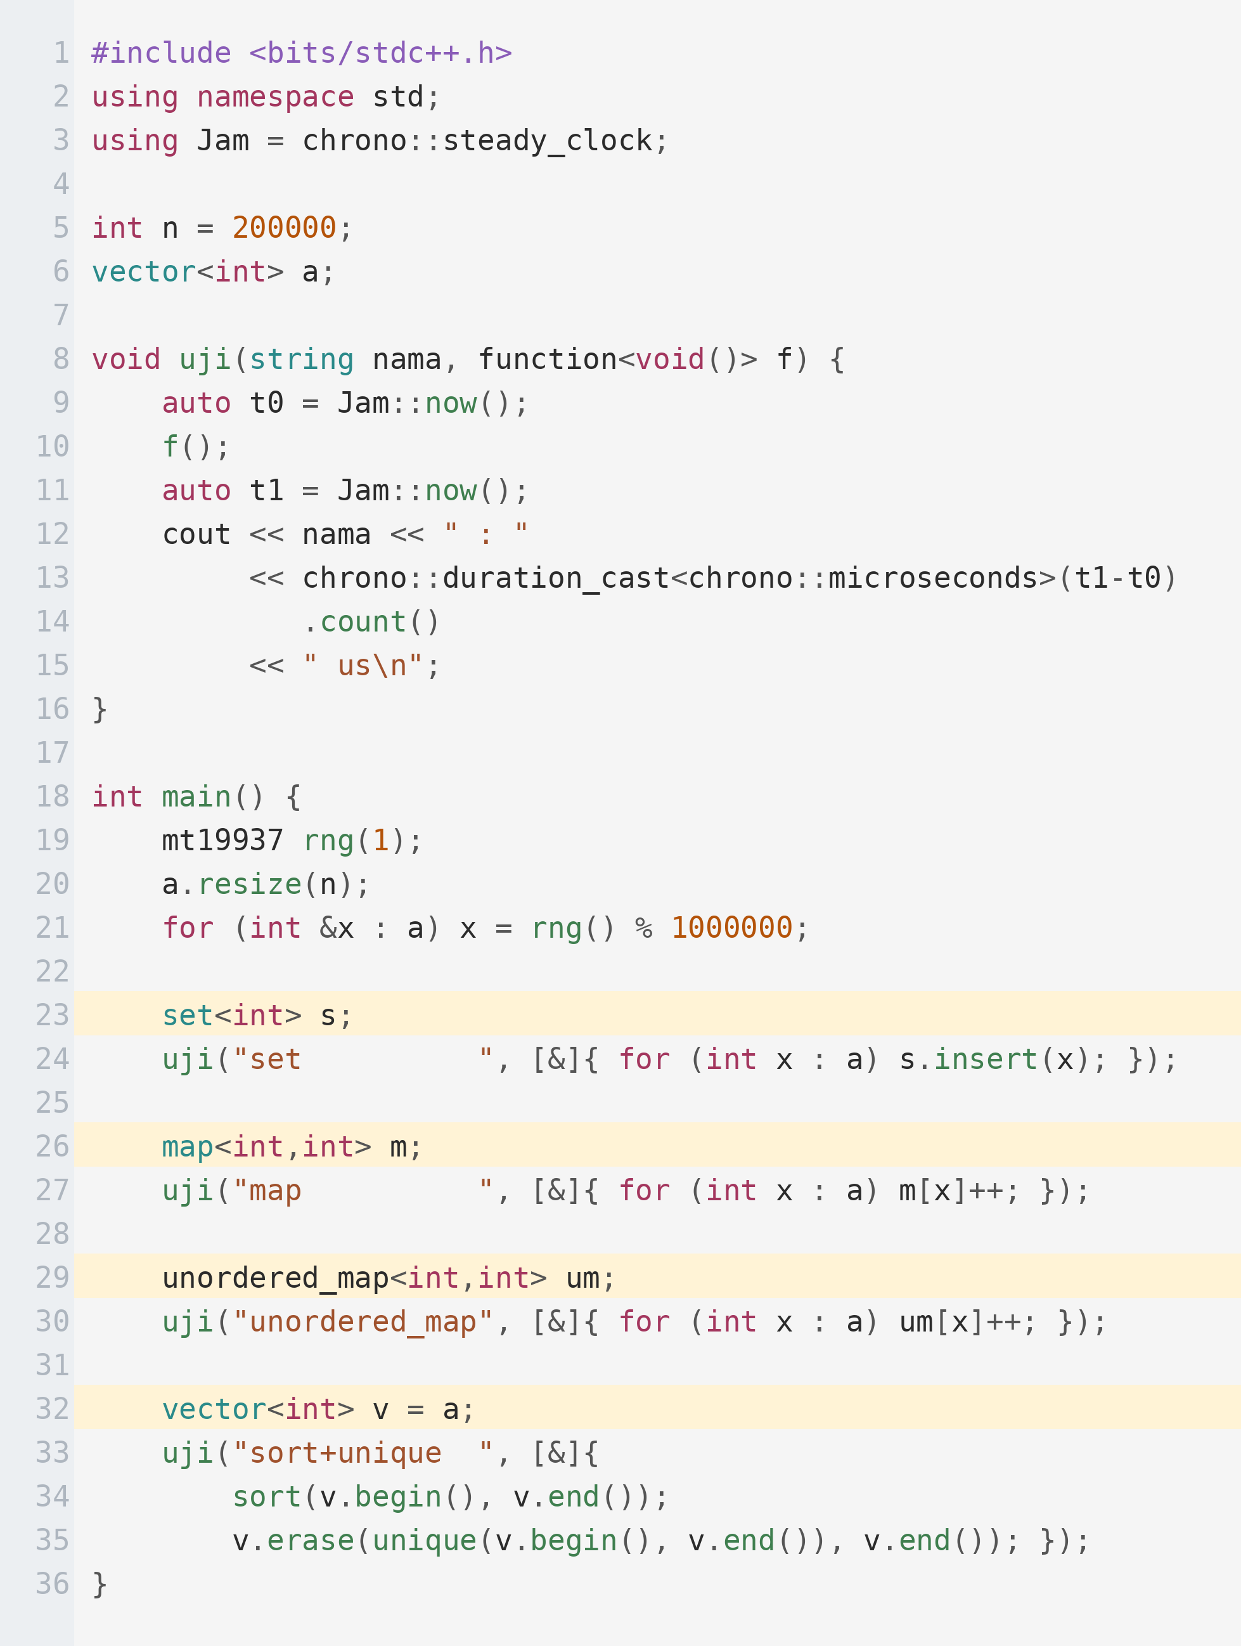
Memilih di Antara Semuanya
Jangan menghafal tabel perbandingan — ukur sendiri. Kode ini menjalankan keempatnya pada data yang sama dan mencetak waktunya.
PENJELASAN
Angkanya berbeda-beda tiap mesin, tetapi urutannya hampir selalu sama: sort+unique paling cepat, lalu unordered_map, lalu map, lalu set. Kalau tidak butuh urutan, jangan pakai struktur terurut.
set dan map berbasis pohon: O(log n) tetapi konstantanya besar.
unordered_map berbasis hash: O(1) rata-rata, tetapi boros memori.
sort + unique sering mengalahkan semuanya bila datanya offline.
Pakai set hanya kalau kamu benar-benar butuh data dalam keadaan terurut.

Slide 22
Ringkasan Biaya
Tabel ini menjawab hampir semua pertanyaan "pakai yang mana" saat kontes.
Struktur | Sisip | Cari | Keunggulan utama
vector | O(1) belakang | O(n) | Tercepat dan paling ramah cache.
set / map | O(log n) | O(log n) | Selalu terurut; punya lower_bound.
unordered_map | O(1) rata-rata | O(1) rata-rata | Tercepat bila urutan tidak diperlukan — waspadai anti-hash.
priority_queue | O(log n) | O(1) puncak | Hanya elemen ekstrem yang bisa diambil.
deque | O(1) dua ujung | O(1) indeks | Satu-satunya yang cepat di kedua ujung.
array biasa | O(1) | O(1) | Terbaik bila kuncinya bilangan kecil dan rapat.

Slide 23
04
Contoh Soal
Dari pernyataan sampai kode lengkap

Slide 24
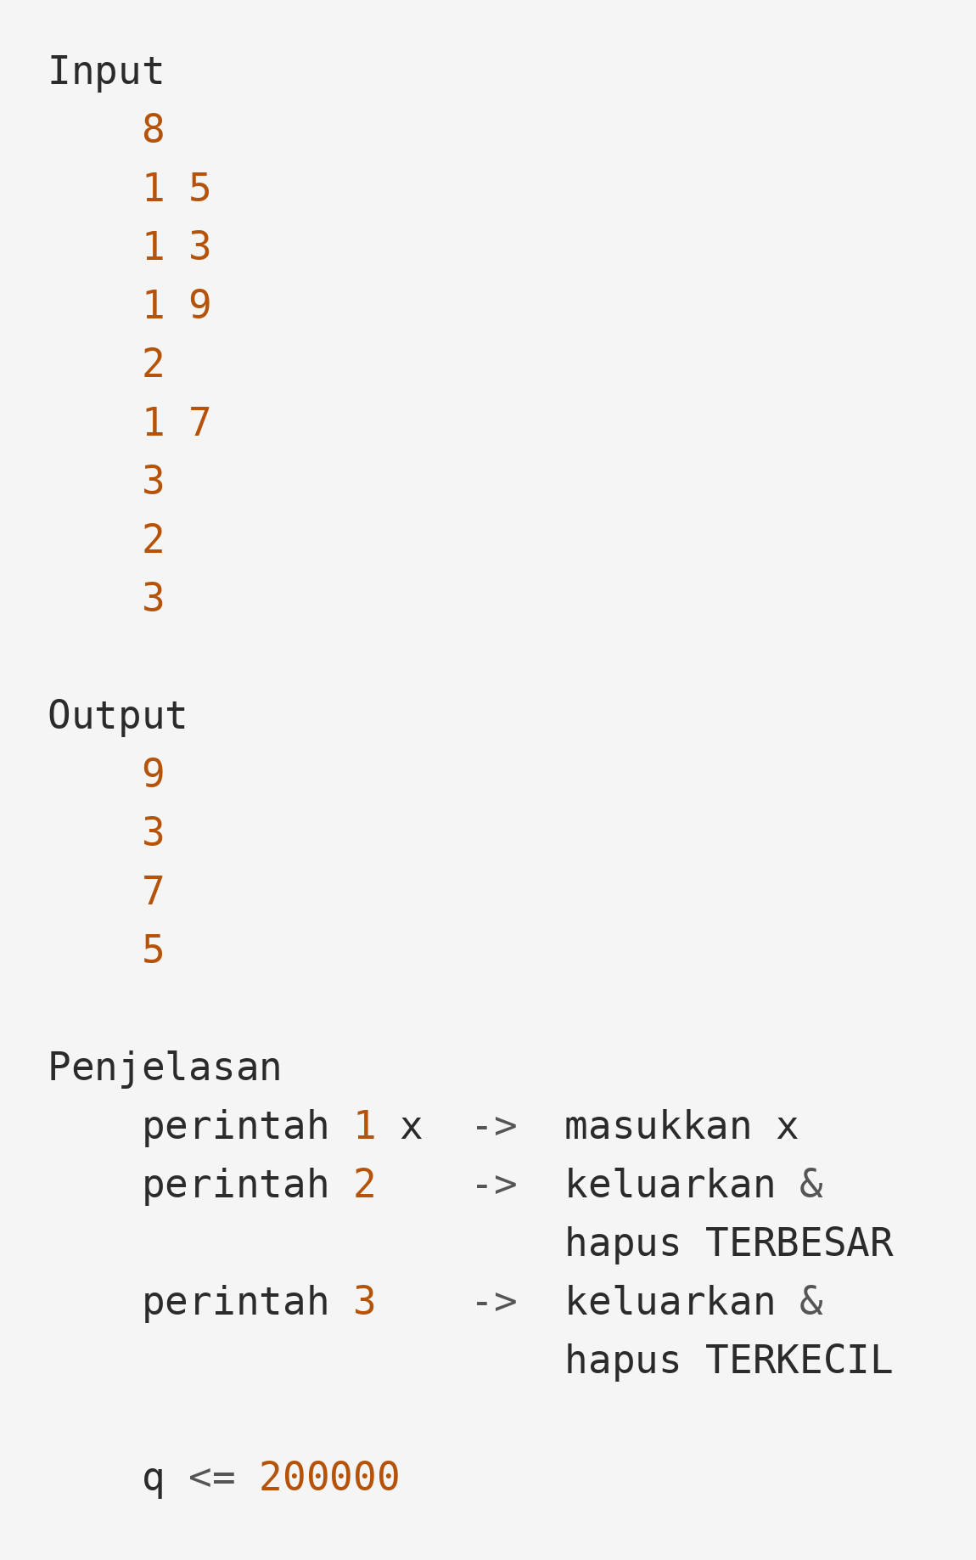
Latihan Terbimbing
SOAL
Antrean Dua Arah
Ada tiga jenis perintah. Perintah 1 memasukkan bilangan x. Perintah 2 mengeluarkan lalu menghapus bilangan TERBESAR. Perintah 3 mengeluarkan lalu menghapus bilangan TERKECIL. Bilangan yang sama boleh muncul berkali-kali.
1 <= q <= 200000
1 <= x <= 10^9
perintah 2 dan 3 tidak pernah pada wadah kosong

Slide 25
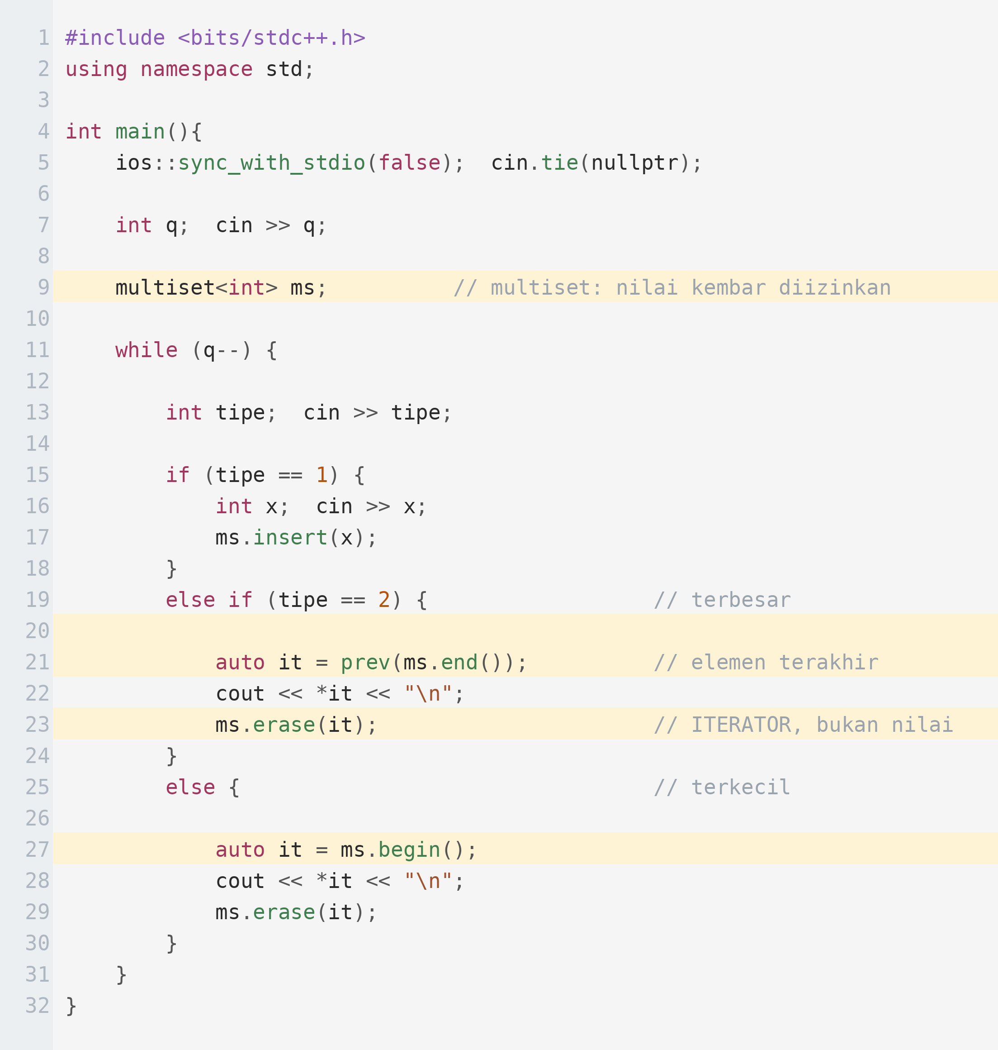
Pembahasan Lengkap
priority_queue tidak cukup karena kita butuh KEDUA ujung. multiset memberikan keduanya dalam O(log n).
PENJELASAN
Perhatikan baris 22: erase dipanggil dengan ITERATOR, bukan nilai. Bila dipanggil dengan nilai, semua salinan bilangan itu akan ikut terhapus dan jawabannya salah.

Slide 26
Latihan Mandiri
Kelimanya melatih pemilihan struktur, bukan algoritma yang rumit.
Soal | Yang dilatih | Tingkat
CSES — Distinct Numbers | set atau sort untuk menghitung nilai berbeda | Mudah
CSES — Concert Tickets | multiset dengan upper_bound | Mudah
CSES — Traffic Lights | set untuk melacak tetangga terdekat | Menengah
CSES — Room Allocation | priority_queue pada interval | Menengah
Codeforces 1195C / 4C | map untuk penghitungan dan penamaan | Mudah

Slide 27
Ringkasan
Empat hal yang perlu terbawa dari materi ini.
Pakai metode milik set, bukan std::lower_bound
std::lower_bound pada set berjalan O(n) karena iteratornya tidak bisa melompat. s.lower_bound(x) memanfaatkan struktur pohonnya dan tetap O(log n).
Pada multiset, hapus dengan iterator
erase dengan nilai menghapus SEMUA salinan. Ini bug yang tidak menimbulkan error apa pun, hanya jawaban yang salah.
operator[] pada map membuat entri baru
Untuk sekadar memeriksa keberadaan kunci, pakai count atau find. Memakai operator[] diam-diam menambah entri bernilai nol.
priority_queue bawaan adalah max-heap
Untuk min-heap tulis priority_queue<T, vector<T>, greater<>>. Lupa greater<> adalah bug paling sering pada implementasi Dijkstra.

